Slide 1

T
CUAI 스터디 NLP 논문 구현팀
2022.05.23
발표자 : 김유민

Slide 2
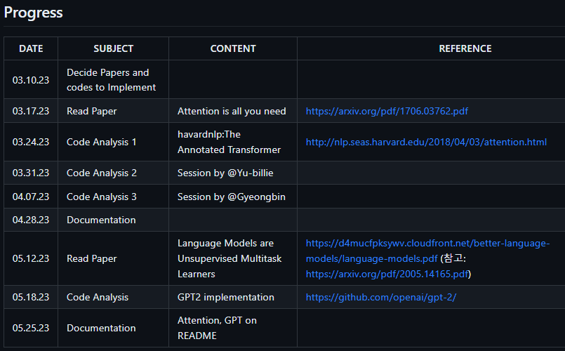
스터디원 소개 및 만남 인증
박경빈: 소프트웨어 20
김유민: 글로벌금융 21

Slide 3
목차
스터디 진행 현황
<Language Models are Unsupervised Multitask Learners> GPT-2 논문 리뷰
2.1 GPT 논문, 코드 계보
2.2 GPT-2 논문 리뷰

Slide 4
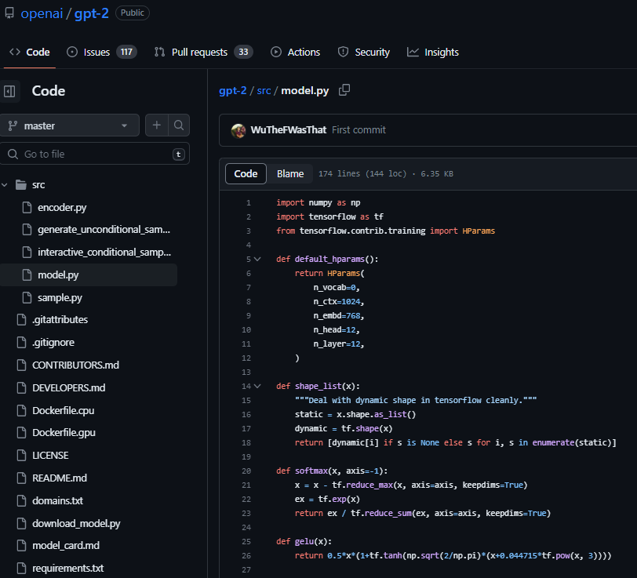
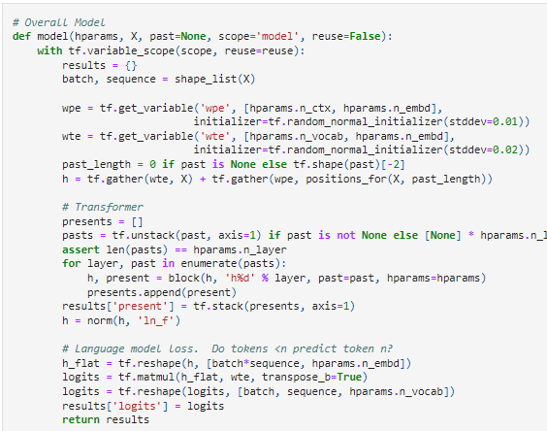

1. 스터디 진행 현황
코드 구현
final goal:
GitHub README Documentation
논문 & 코드 리뷰
https://github.com/CUAI-CAU/2023-1_Study_NLPImplement/blob/main/GPT2%20code/GPT2_implementation.ipynb

Slide 5
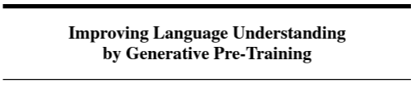
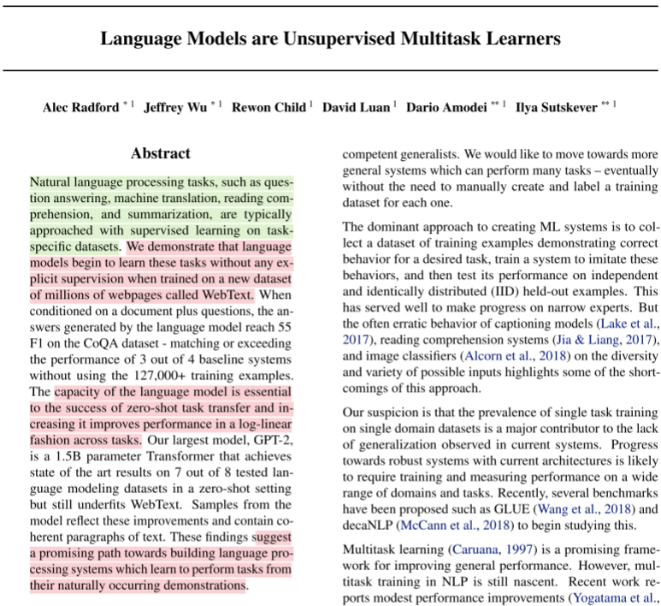
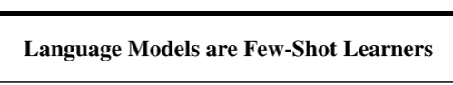
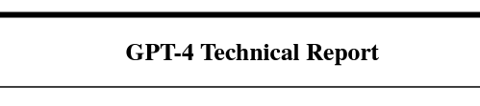
2.1 GPT 논문, 코드 계보
GPT-1 (2018.06)
훈련: BooksCorpus datasets (약 7k권)
Parameter: 117M
장점: 비지도 학습을 통한 관련된 문장 생성
GPT-2 (2019.02)
훈련: WebText dataset (45M 웹페이지)
Parameter: 1.5B
성능 개선된 부분: 텍스트 생성, 독해, 요약
GPT-3 (2020.05)
훈련: WebText dataset (45M 웹페이지) + a
Parameter: 175B
Few-shot learning 방법론 도입 (fine-tuning의 필요성 감소)
ChatGPT (2022.11)
GPT-3.5의 일종 + Prompt
사람의 말을 잘 이해하도록 GPT-3 개선
GPT-4 (2023.03)
성능 개선된 부분: 정확도, 다국어 기능
신규 기능: image input → 자연어, 코드
<Official Code URL>
GPT-2 GPT-3 ChatGPT Plugin

Slide 6
<Contents>
Introduction
Approach
2.1 Training dataset
2.2 Input Representation
2.3 Model
Experiments
3.1 Language Modeling
3.2 Children’s Book Test
3.3 LAMBADA
3.4 Winograd Schema Challenge
3.5 Reading Comprehension
3.6 Summarization
3.7 Translation
3.8 Question Answering
4. Generalization vs Memorization
5. Related Work
6. Discussion
7. Conclusion
2.2 GPT-2 논문 리뷰

Slide 7
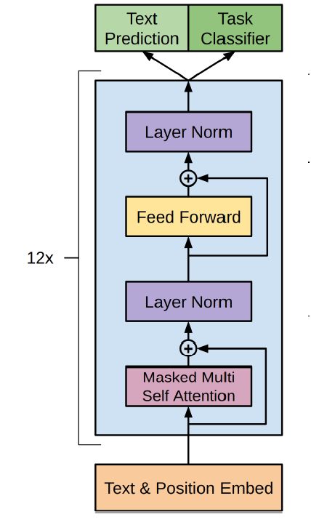
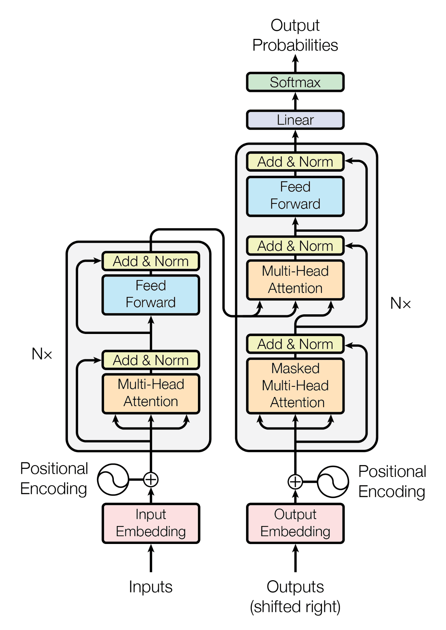
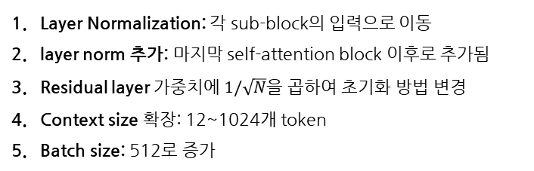
2.2 GPT-2 논문: Model Architecture
GPT-1
Transformer의 Decoder Block만 사용한 모델
c.f. BERT: Transformer Encoder Block 사용
대부분 GPT-1의 구조를 따르지만 크게 5가지 차이점 존재
Layer Normalization: 각 sub-block의 입력으로 이동
layer norm 추가: 마지막 self-attention block 이후로 추가됨
Residual layer 가중치에 $1/\sqrt{N}$을 곱하여 초기화 방법 변경
Context size 확장: 12~1024개 token
Batch size: 512로 증가

Slide 8

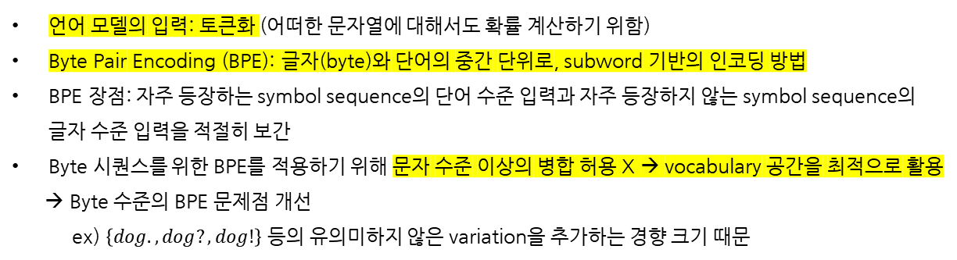
2.2 GPT-2 논문: Input Representation [Byte Pair Encoding]
언어 모델의 입력: 토큰화 (어떠한 문자열에 대해서도 확률 계산하기 위함)
Byte Pair Encoding (BPE): 글자(byte)와 단어의 중간 단위로, subword 기반의 인코딩 방법
BPE 장점: 자주 등장하는 symbol sequence의 단어 수준 입력과 자주 등장하지 않는 symbol sequence의 글자 수준 입력을 적절히 보간
Byte 시퀀스를 위한 BPE를 적용하기 위해 문자 수준 이상의 병합 허용 X → vocabulary 공간을 최적으로 활용
→ Byte 수준의 BPE 문제점 개선
ex) $\left\{dog., dog?, dog!\right\}$ 등의 유의미하지 않은 variation을 추가하는 경향 크기 때문
$$Vocab_{word}=\left\{apple, available, capable\right\}$$
apple, available, capable로 구성된 word vocabulary
$$Vocab_{char}=\{a,p,l,e,v,i,b,c,p\}$$
Character vocabulary
$$Vocab_{BPE}=\{a,p,l,e,v,i,b,c,p,le,ble,able\}$$
le, ble, able 등 자주 등장하는 문자 쌍을 character vocabulary에 greedy하게 추가

Slide 9
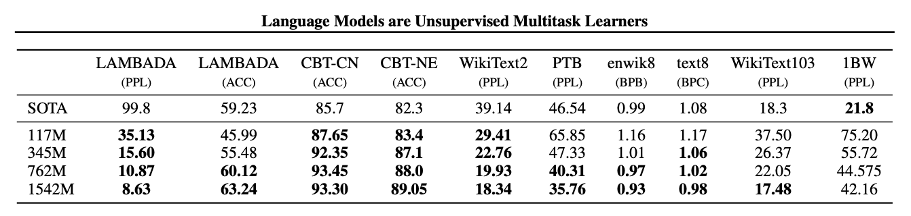
2.2 GPT-2 논문: Experiment
One Billion Word Benchmark에서 저조한 성능 보였지만
그 외의 Task에서는 어떤 fine-tuning도 거치지 않고 zero-shot 환경에서 8개 중의 7개에서 SOTA 달성

Slide 10
감사합니다
https://github.com/CUAI-CAU/2023-1_Study_NLPImplement

